Slide 1

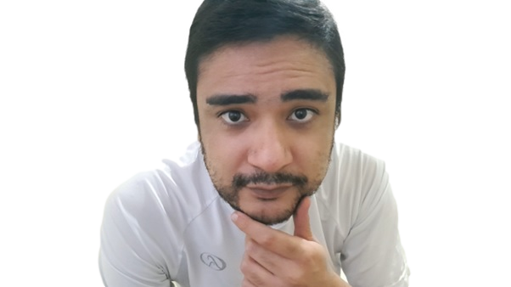


Felipe
+57 312 267 81 61
Proyectos Software

Slide 2
Felipe
Proyectos Software

Slide 3
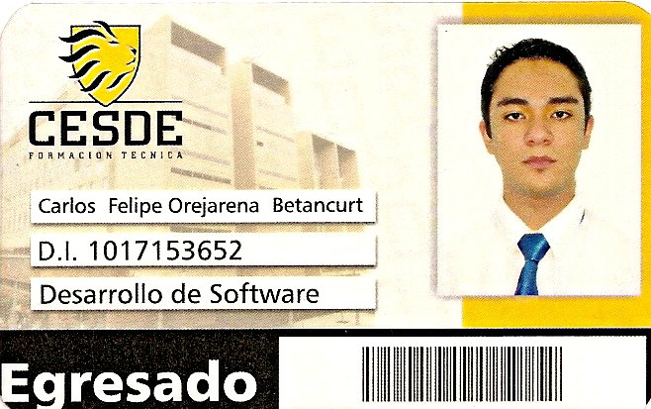
Soy un profesional
Amor por el Microsoft Excel

Slide 4
1
Paciencia
2
Metodología
3
Pedagogía
4
Profesionalismo

Slide 5
1.
Orientación y Asesoría
2.
Sistematización
3.
Ajustes y Modificaciones
4.
Entrega del Proyecto
5.
Servicio de posventa

Slide 6
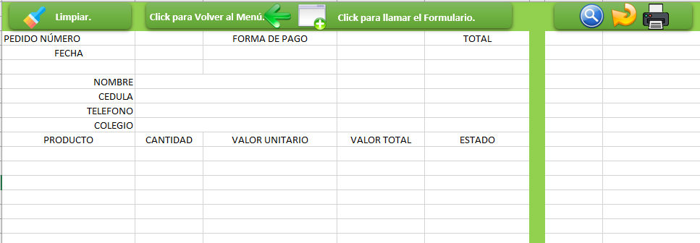
Formatos

Slide 7





Formularios
Guardar
Actualizar
Nuevo

Slide 8

Base de Datos
Productos
Entradas
Salidas
Proveedores
Stock

Slide 9
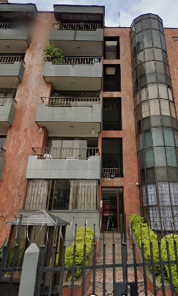
Estamos ubicados en Medellín-Barrio
Conquistadores. Cerca a la Av. 33
Por parques del Río.
Cra 63 # 36 39.
Visítanos para una asesoría inmediata
Acerca de como brindarle capacitación
Para usted y para su empresa acerca
Del análisis para inventarios. Gracias.

Slide 10





Algunos clientes

Slide 11

cubocomputo@gmail.com
+57 312 267 81 61
Felipe Orejarena.
Su Programador Servicial y
Creativo en Microsoft Excel.

Slide 12


cubocomputo
cubocomputo

Slide 13

Excel
Felipe
Básico
Guardar
Actualizar
Nuevo
MACRO 1

Slide 14

Guardar
Actualizar
Nuevo
MACRO 2

Slide 15

Guardar
Actualizar
Nuevo
MACRO 3

Slide 16

Entradas
Salidas
Proveedores
Guardar
Actualizar
Nuevo
MACRO 4

Slide 17

Guardar
Actualizar
Nuevo
MACRO 5

Slide 18
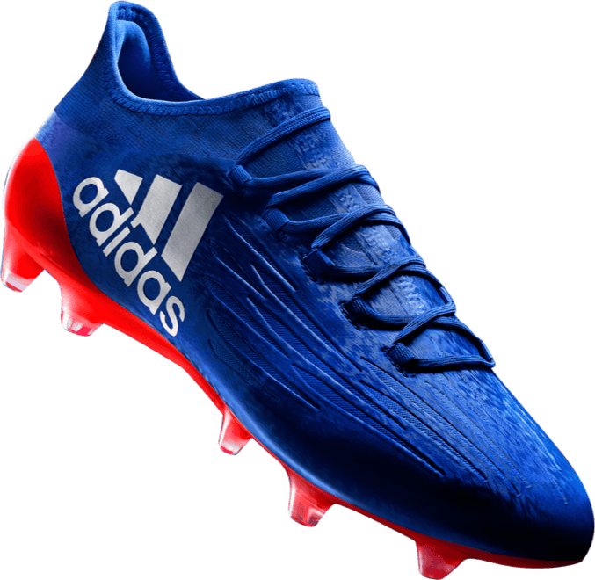
Guardar
Actualizar
Nuevo
MACRO 6

Slide 19
CUBO
CÓMPUTO

